Slide 1
离散事件系统仿真
1 离散事件系统简介
2 离散事件系统建模方法
3 随机数产生
4 排队论

Slide 2
1.2 仿真实例——银行服务系统
1 离散事件系统简介
离散事件系统是指系统状态只在离散时刻发生变化的系统。(指受事件驱动、系统状态跳跃式变化的动态系统，系统迁移发生在一串离散事件点上）
这类系统广泛地存在于人们的日常生活中，如银行服务系统，在等待线上排队等待或正在接受服务的顾客数可作为系统的状态，新顾客的到达或出纳员完成一位顾客的服务就是可以使系统状态发生变化的事件。
一般只能用流图或网络图描述。

Slide 3
银行服务系统是一种简单的离散事件系统，属于排队论。特别是近年来涌现出了一大批反映现代科学技术成果的人造系统，如计算机通信网络、柔性制造系统(FMS)、 计算机集成制造系统(CIMS)、现代城市交通网络、军事指挥中的C3I系统等等，是一类非常复杂的系统。

Slide 4
与传统的物理系统不同，这类系统中均存在着大量的离散事件过程，其运行规律难以用物理定律加以描述，而是服从于一些人为的规则。系统普遍投资巨大，运行费用昂贵，如何提高系统的利用率和运行效率是决策者、设计者与使用者普遍关注的研究课题，迫切需要在理论方面进行深入的研究。

Slide 5
1.2 仿真实例——银行服务系统
某银行如图示，只有一个服务台为顾客提供服务，顾客随机地以1~8分钟间隔到达，到达间隔时间等概率出现的。顾客到达后如服务台空闲则接受服务，否则排入队列等待，直到最后得到服务并离开系统，排队规则先到先服务(FIFO)。服务时间为1~6分钟，也是等概率出现。假定顾客到达间隔时间及服务时间取整数值。要求对该系统进行10个顾客的仿真，并给出其运行情况的评价，如顾客的平均等待时间，服务台的忙闲程度等。

Slide 6
进入队列
等候队列
服务台
顾客离去
顾客 | 1 | 2 | 3 | 4 | 5 | 6 | 7 | 8 | 9 | 10
到达间隔时间 | — | 8 | 6 | 1 | 8 | 3 | 8 | 7 | 2 | 3
服务时 间 | 4 | 1 | 4 | 3 | 2 | 4 | 5 | 4 | 5 | 3

Slide 7
手动仿真关键是计算如下页图示仿真表，根据需要处理的相关问题而设计。第一个顾客在0时刻到达，立即开始接受服务，并在4时刻结束其服务，该顾客在系统中逗留4分钟，第二个顾客在第8时刻到达，并能立即开始接受服务，此前服务台空闲4分钟，同理可考查第三个顾客，第4个顾客的到达的时间为15，因为此时服务台正在为第三个顾客服务，它需等待3个时刻，并在18时刻时接受服务，这个过程可以继续进行下去，直到全部10个顾客处理完毕。

Slide 8
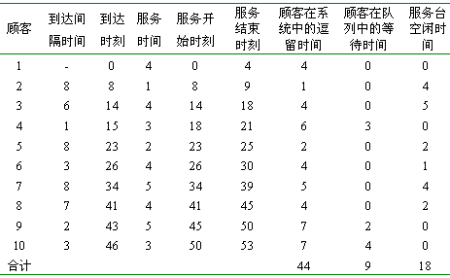
手动仿真数据列表

Slide 9
离散事件仿真系统手动仿真所关心的内容主要有:
顾客在系统中平均逗留时间、服务台空闲概率、顾客在队列中的平均等待时间、顾客需要等待的概率、需要等待的顾客的平均等待时间。

Slide 10
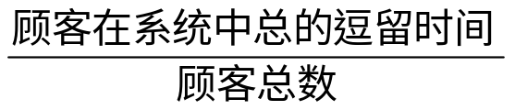
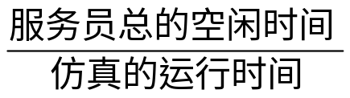
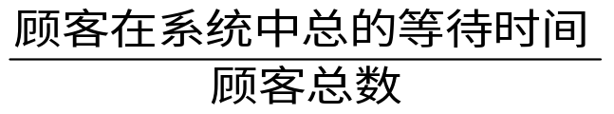
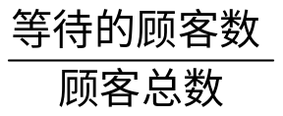
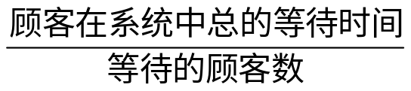
在得到如表4-2中总的服务时间，顾客在系统中总的逗留时间及顾客总的等待时间等数据之后，则可得到如下的评价指标：
顾客在系统中平均逗留时间= =44/10=4
服务台空闲概率= *100%= (18/53)*100%=34%
顾客在队列中的平均等待时间=
=9/10=0.9
顾客需要等待的概率= *100%=(3/10)=30%
需要等待的顾客的平均等待时间=
=9/3=3.0

Slide 11
离散事件仿真系统评价指标
仿真结果表明，系统的功能是很好的，只有30%的顾客需要等待，平均等待的时间为0.9分钟，大约34%的时间服务台是空闲的。
对于这种较小计算量的仿真是可以通过手动仿真实现的，但这种方式解决的问题的复杂性是极为有限的。通常需要仿真的顾客数是远远大于10的，为了进行统计，需要运行的仿真次数也将是很多的，因此应用计算机进行离散事件仿真是必须的。

Slide 12
1.3 离散事件系统所研究的主要问题
上面的仿真实例虽然简单，但却表明了离散事件仿真中需要解决的主要问题，包括如下几个方面：
1) 如何确定输入数据的模式(如到达间隔时间分布与服务时间分布)?
2) 如何生成具有某一特定统计分布的随机变量?
3) 什么样的问题可由离散事件仿真解决?
4) 仿真是如何设计及实现的?
5) 仿真需要运行多长时间?

Slide 13
6) 为了统计目的，需要运行多少次不同的仿真?
7) 为了分析仿真结果，需要采用什么样的统计技术?
上面这种较小计算量的仿真是可以通过手动仿真实现的，但这种方式解决的问题的复杂性是极为有限的。通常需要仿真的顾客数是远远大于10的，为了进行统计，需要运行的仿真次数也将是很多的，因此应用计算机进行离散事件仿真是必须的。

Slide 14
1.4 离散事件仿真的基本要素
实体（Entity）：实体是系统的成分，如出纳员、顾客、机床、毛胚等。临时实体和永久实体。临时实体，如银行服务系统中的顾客，永久实体，如银行服务系统中的出纳员；
属性(Attribute)： 每一实体具有的有效特征称为实体属性，如银行服务系统中顾客到达时间，队列中等待的优先级，出纳员忙与闲等；
状态（State）：实体状态是指在某一时刻该实体的所有属性值，系统状态由系统中各实体的状态合成。在银行系统中，一般状态有服务台忙闲，等待服务的顾客数，队列长度等；

Slide 15
活动（Activity）：任何使系统状态发生某种变化的过程或行为。一般活动具有一定的持续时间，如顾客在银行中接受出纳员服务的过程称为服务活动；
事件（Event）：改变系统状态的某一瞬时事变称为事件。事件通常发生在活动的开始或结束时刻；
进程（Process）：实体的进程是由若干个该实体若干事件及活动构成的，它包含了这些事件和活动的逻辑关系和时序关系，例如，顾客的到达，排队、再经过出纳员服务到离去构成了一个进程。

Slide 16
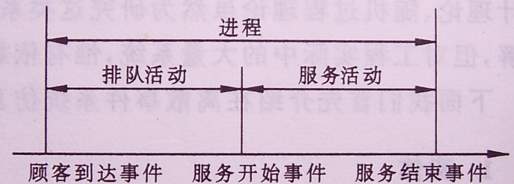
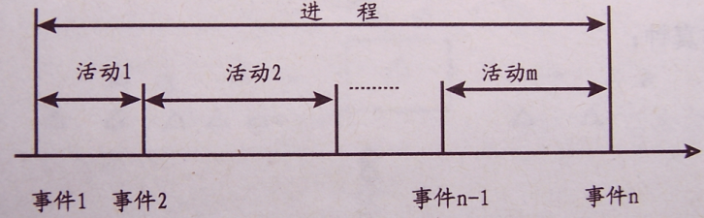
事件是发生在某一时刻的行为，活动和进程则是发生在某个时间段的过程。

Slide 17
1.5 事件、活动及进程的概念
顾客3
顾客2
顾客1
出纳员
顾客2 的活动
X
X
顾客2 的进程
X
E1 E2 E3 E4 E5 E6 时间
其中：E 事件，X 顾客到达，- - 实体闲，— 实体忙

Slide 18
1.6 离散事件仿真模型的设计与实现
仿真时钟(CLOCK)的推进机制及其相应的仿真方法。离散事件系统仿真进行的是一种动态仿真，即仿真过程与时间有关，所以在仿真过程中按仿真时钟的推进机制离散事件仿真分为以下两类：
1.6.1.1．面向时间间隔的仿真方法
仿真时钟按较小且相同的时间间隔向前推进，推进一步需判断在所推进的这一时间间隔内是否有事件发生，并依此来改变系统状态变量值。
1.6.1 离散事件系统仿真基本模式

Slide 19
1.6.1.2. 面向事件的仿真方法
仿真时钟每次推进到系统中下一事件将要发生的时刻。因为两个事件的发生间隔通常是非固定的，并大多具有随机性，因此每次时钟推进的时间间隔是不同的。
由于面向时间间隔的仿真方法中，在每一时间间隔内发生的事件都被当作在该时间间隔的末端发生来处理，这为仿真带来了误差。该方法的另一个缺点是当两个相邻事件间的时间相差比所给定的时间间隔大很多时，仿真器可能要连续推进多个时间间隔，但并不会产生任何影响，系统的状态也不会产生任何改变，无疑这会降低仿真系统运行的效率。因此，当今离散事件仿真多采用面向事件的仿真方法。面向时间间隔的仿真方法适用于系统中状态变量很多时的场合。

Slide 20
1.6.1.3.仿真钟的概念
定义：把一个仿真模型中用来记录仿真当前时刻的变量称为仿真钟。
仿真钟用于表示仿真时间的变化。
对于DES系统的状态只在离散时间点上发生变化，并且引起状态变化的事件发生时间是随机的，所以，仿真钟的推进步长也是随机的。
两个相邻发生的事件之间系统状态不会发生任何变化，因此，仿真钟可以跨过这些“不活动”的周期，从一个事件发生时刻推进到下一事件发生时刻，呈现出跳跃性。

Slide 21
1.6.1.4 仿真钟的推进方法
两种：
固定步长推进法
变步长推进法（下一事件推进法）

Slide 22
（1）固定步长推进法
选择适当的时间单位T作为仿真钟推进时的增量，每推进一步作如下处理：
该步内若无事件发生，则仿真钟再推进一个时间单位T；
若在该步内有若干个事件发生，则认为这些事件均发生在该步的结束时刻。为便于进行各类事件处理，用户必须规定当出现这种情况时各类事件处理的优先顺序。
缺点显而易见：

Slide 23
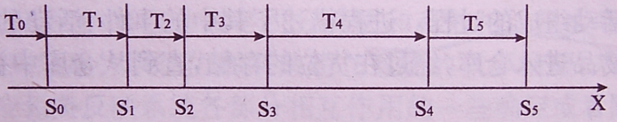
（2）变步长推进法（下一事件推进法）
即事先没有确定时钟推进步长，而是根据随机事件的发生而进行随机步长的推进，推进的步长为最后已发生事件与下一事件之间的时间间隔。

Slide 24
1.6.1.5．仿真模型的设计------事件调度法
事件调度法是面向事件的仿真方法中最主要的方法，框图如下图示。应用事件调度法进行离散事件仿真，需建立一未来事件表(FEL)，对未来事件进行排序，仿真时钟每次推进时，扫描未来事件表，并将时钟推进到下一最早发生事件的发生时刻并在FEL中清除、执行该事件，同时对系统状态变量、统计变量进行相应调整，产生的新未来事件加入到FEL中。

Slide 25
事件调度法程序框图
初始化
1. 仿真时钟CLOCK=0; 1.6. 产生初始FEL;
3. 累计统计量置初值; 4 给定初始状态。
推进仿真时钟
1. 从FEL中搜索下一事件;
1.6. 将仿真时钟推进到该事件的发生。
调用相应的事件
子程序
1. 修改系统状态变量;
1.6. 收集、计算累积统计量;
3. 产生未来事件并将其放入FEL中 。
No
仿真结束吗
Yes
结束
1. 计算统计量;
1.6. 打印报告。

Slide 26
排队系统基本知识
排队系统的两个最基本要素为顾客和服务台。一般排队系统都具有两个基本组成部分：
a. 到达模式: 顾客到达模式由到达间隔时间或单位时间内到达顾客数量表示，泊松分布是常用随机到达模式，表示每个时间单位到达顾客数。
b.服务机构: 服务台个数，及服务台前单独排队多队列，服务时间的概率分布如何等。如指数分布及正态分布均是常见的服务时间分布。
·c. 排队规则: 排队规则是指对队列中排队的顾客进行服务的选择原则。常用的排队规则有以下几种：

Slide 27
— 先到先服务(FIFO) 顾客按到达先后次序接受服务，是最通常的情形；
- — 后到先服务(LIFO) 后到的顾客首先接受服务，如仓库中堆积货物等；
- — 随机服务(SIRO) 服务台空闲时，随机地选取一名顾客进行服务；
— 最短服务时间先服务(SPT) 服务台空闲时，选服务时间最短的顾客。

Slide 28
排队系统可用符号 GI/G/s 来表示，其中:
· GI为到达模式，用M表示马尔科夫过程，若为确定性时间间隔，用D表示;
G 为服务时间分布，分布函数的符号与GI相同;
S 为单队多服务台的数目，且按FIFO方式服务。
例如一个具有指数分布到达间隔时间与服务时间，且按FIFO规则服务的单服务台单队列排队系统可记为M/M/1

Slide 29
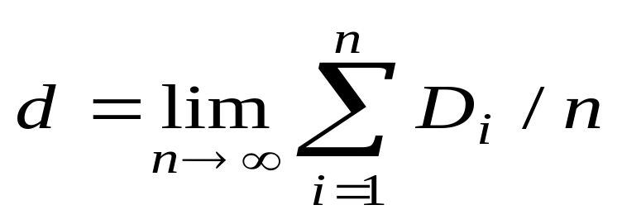
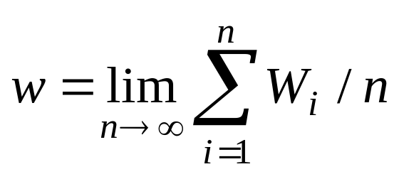
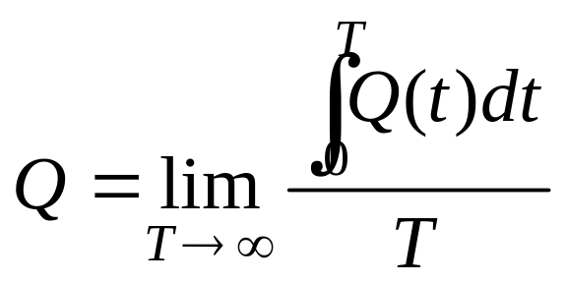
对排队系统常用的性能指标有如下几种：
顾客平均等待时间
顾客在系统中的稳态平均逗留时间
队列中稳态的平均队长

Slide 30


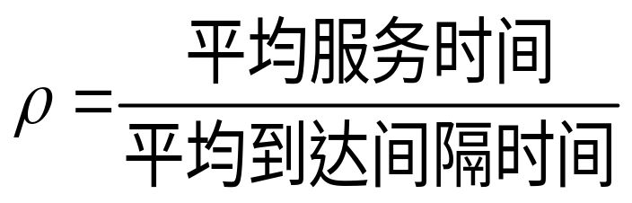
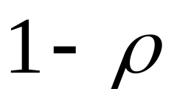
系统中稳态的平均顾客数
上述4个指标存在的条件是服务台利用率 ，其中的定义为
由上式可知服务台空闲的概率为

Slide 31
应用事件调度法对排队系统进行仿真
系统的各要素如下：
· 实体 顾客及服务台，其中顾客是临时实体，服务台是永久实体；
· 事件 系统中共有两类事件，即顾客到达事件(A)和服务结束事件(D)；
· 状态 系统的状态为队列中的顾客数及服务台忙闲(忙=1;空闲=0)；
活动 到达间隔时间与服务时间见下表。
到达事件及服务结束事件的执行过程见下页图1及图2。

Slide 32
表 顾客的到达间隔时间及服务时间
顾客
1
2
3
4
5
6
7
8
9
10
到达间隔时间
-
8
6
1
8
3
8
7
2
3
服务时间
4
1
4
3
2
4
5
4
5
3

Slide 33
Clock=t时
出现的到达事件
是
Clock=t时
出现的离开事件
服务台忙
(LST=1)吗?
队列非空
(LQT1)吗?
否
置出纳员为忙态
LST=1
队列个数+1.
LQT=LQT+1
是
产生服务时间，在clock+安排新的离开事件FEL[2]
队列个数-1.
LQT=LQT-1
置服务台空闲LST=0
产生服务时间，在clock+安排新的离开事件FEL[2]
产生到达间隔时间，在clock+安排新的到达事件FEL[1]
收集统计
收集统计
返回主程序
返回主程序
图 1 到达事件子程序ARRVL框图
图 2 离开事件子程序DPART框图

Slide 34
在事件调度法模型中FEL最多含有两个事件，下页的表在FEL中的事件写成(事件类型，事件时间，顾客号)的形式，此处加入顾客号(第I个顾客用Ci表示)是为了对顾客进行跟踪。如(D，4，C1)的含义为顾客1将在4时刻结束服务并离开系统。为了考查各顾客在系统中的逗留时间及排队时间，需知道各顾客的到达时间，这是通过(顾客号，该顾客到达时间)来记录的，如(C2，8)表示第2个顾客是在第8时刻到达的。

Slide 35
仿真中将收集以下4个累计统计量：
顾客在系统中总的逗留时间；
顾客在系统中总的等待时间；
服务台总的空闲时间；
需等待的顾客总数。
例如一个具有指数分布到达间隔时间与服务时间，且按FIFO规则服务的单服务台单队列排队系统可记为M/M/1。
下页是上述事件调度法仿真的模拟表。

Slide 36
表4-4 事件调度法的模拟表
仿真
时钟
队列中的顾客数
服务台忙闲
系统中顾客的到达时间
未来事件表
FEL
顾客总逗留时间
顾客总等待时间
需等待的顾客总数
服务台总空闲时间
0
0
1
(C1，0)
(D，4，C1)(A，8，C2)
0
0
0
0
4
0
0
(A，8，C2)
4
0
0
0
8
0
1
(C2，8)
(D，9，C2) (A，14，C3)
4
0
0
4
9
0
0
(A，14，C3)
5
0
0
4
14
0
1
(C3，14)
(A，15，C4)(D，18，C3)
5
0
0
9
15
1
1
(C3，14)(C4，15)
(D，18，C3)(A，23，C5)
5
0
1
9
18
0
1
(C4，15)
(D，21，C4)(A，23，C5)
9
3
1
9
21
0
0
(A，23，C5)
15
3
1
9
23
0
1
(C5，23)
(D，25，C5)(A，26，C6)
15
3
1
11
25
0
0
(A，26，C6)
17
3
1
11
26
0
1
(C6，26)
(D，30，C6)(A，34，C7)
17
3
1
12
30
0
0
(A，34，C7)
21
3
1
12
34
0
1
(C7，34)
(D，39，C7)(A，41，C8)
21
3
1
16
39
0
0
(A，41，C8)
26
3
1
16
41
0
1
(A，43，C9)(D，45，C8)
26
3
1
18
43
1
1
(C9，43)(C8，41)
(D，45，C8)(A，46，C10)
26
3
2
18
45
0
1
(C9，43)
(A，46，C10)(D，50，C9)
30
5
2
18
46
1
1
(C9，43)(C10，46)
(D，50，C9)
30
5
3
18
50
0
1
(C10，46)
(D，53，C10)
37
9
3
18
53
0
0
44
9
3
18

Slide 37
1.6.1.6 一个例子
例：单服务台排队系统
设：A_{i}=t_{i}-t_{i-1}为第i-1个顾客与第i个顾客到达之间的时间间隔；
S_{i}=服务员为第i个顾客服务的时间长度；
D_{i}=第i个顾客排队等待的时间长度；
C_{i}=t_{i}+D_{i}+S_{i}为第i个顾客离去的时间；
t_{i}=第i个顾客到达类事件发生的时间；
b_{i}=第i个任何一类事件发生的时间；
q_{i}=第i个事件发生时的队长；
Z_{i}=第i个事件发生时服务员的状态，其中Z_{i}=1表示忙，Z_{i}=0表示闲。

Slide 38
定义系统事件类型如下：
类型1 顾客到达事件
类型2 顾客接受服务事件
类型3 顾客接受服务完毕并离开事件
定义程序事件如下：
仿真运行到150个时间（如：分钟）单位结束。

Slide 39
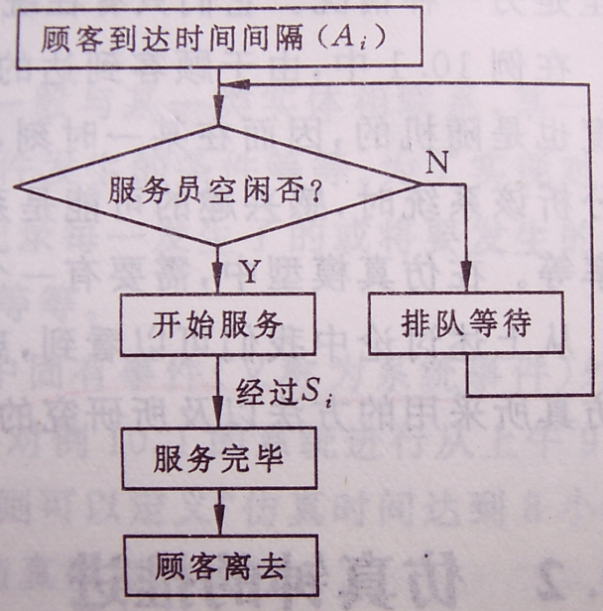
该系统的模型流程图

Slide 40
A_{i，}S_{i}是随机变量，要根据其分布函数来产生，假定我们已得到这些随机变量的样本值如下：
A₁ =15， A₂ =32， A₃ = 24，A₄ = 40，A₅ =22， A₆ = 30 …
S₁ =43， S₂ =36， S₃ =34， S₄ =28，…
系统初始状态： q₀=0，Z₀=0

Slide 41
b₀
t₀
t
仿真钟初始值：TIME=b₀=t₀

Slide 42
b₀
b₁
t₀
t₁
t
A₁
仿真钟初始值：TIME=b₀=t₀
此时，下一最早发生事件为：第一个顾客到达，即：b₁=t₁
t₁=t₀+A₁=15
因为t₁＜150，仿真钟推进到t_{1。}

Slide 43
S₁=43
D₁=0
b₀
b₁
B₂=？
t₀
t₁
t
A₁
系统处理该事件，由于是到达事件，且Z₀=0，立即为刚刚到达的顾客服务，可得D₁=0，
此时，服务台的状态由Z₀=0变为Z₁=1，该顾客的服务时间为S₁ =43。
下一最早发生事件是谁？

Slide 44
S₁=48
b₀
b₁
b₂
t₀
t₁
t₂
t
A₁
A₂=32
下一最早发生事件可能是谁？比较之
（1）第一个顾客的离开事件：
C₁=t₁+S₁+D₁=15+43+0=58
（2）第二个顾客的到达事件：
T₂=t₁+A₂=15+32=47 ＜C_{1，}
所以，下一最早发生事件是第二个顾客的到达事件
即：b₂=t₂

Slide 45
S₁
D₂
b₀
b₁
b₂
b₃
t₀
t₁
t₂
c₁
t
A₁
A₂
A₃
仿真钟推进到t₂，处理该到达事件，因为Z₁=1，该顾客只能排队等待，从而队长q₂=q₁+1=1；
下一最早发生的事件是谁？比较哪几个事件？
（1）第一个顾客的离开事件： C₁=t₁+S₁+D₁=15+43+0=58
（2）第三个顾客的到达事件： T₃=t₂+A₃=47+24=71 ＞C_{1，}
所以，下一最早发生事件是第一个顾客的离开事件，
即：b₃=c₁

Slide 46
S₁
S₂
D₂
b₀
b₁
b₂
b₃
b₄
t₀
t₁
t₂
c₁
t₃
t
A₁
A₂
A₃
仿真钟推进到c₁，处理第一个顾客的离开事件，目前q₂=1，则第二个顾客进入服务，计算其排队等待时间D₂=C₁-t₂=58-47=11，队长q₃=q₂-1=0，
下一最早发生的事件是谁？比较哪几个事件？
（1）第二个顾客的离开事件： C₂=t₂+S₂+D₂=47+36+11=94
（2）第三个顾客的到达事件： T₃=t₂+A₃=47+24=71 ＜ C_{2，}
所以，下一最早发生事件是第三个顾客的到达事件，
即：b₄=t₃

Slide 47
S₁
S₂
D₂
D₃
b₀
b₁
b₂
b₃
b₄
b₅
t₀
t₁
t₂
c₁
t₃
c₂
t
A₁
A₂
A₃
A₄
仿真钟推进到t₃，处理第3个顾客的到达事件，因为Z₃=1，该顾客只能排队等待，从而队长q₄=q₃+1=1；
下一最早发生的事件是谁？比较哪几个事件？
（1）第二个顾客的离开事件： C₂=t₂+S₂+D₂=47+36+11=94
（2）第四个顾客的到达事件： T₄=t₃+A₄=71+40=111 ＞C_{2，}
所以，下一最早发生事件是第二个顾客的离开事件，
即：b₅=c₂

Slide 48
S₁
S₂
S₃
D₂
D₃
b₀
b₁
b₂
b₃
b₄
b₅
b₆
t₀
t₁
t₂
c₁
t₃
c₂
t₄
t
A₁
A₂
A₃
A₄
仿真钟推进到c₂，处理第二个顾客的离开事件，第三个顾客进入服务，计算其排队等待时间D₃=C₂-t₃=94-71=23，
下一最早发生的事件是谁？比较哪几个事件？
（1）第三个顾客的离开事件： C₃=t₃+S₃+D₃=71+34+23=128
（2）第四个顾客的到达事件： T₄=t₃+A₄=71+40=111＜ C_{3，}
所以，下一最早发生事件是第四个顾客的到达事件，
即：b₆=t₄

Slide 49
S₁
S₂
S₃
D₂
D₃
D₄
b₀
b₁
b₂
b₃
b₄
b₅
b₆
b₇
t₀
t₁
t₂
c₁
t₃
c₂
t₄
c₃
t
A₁
A₂
A₃
A₄
A₅
仿真钟推进到t₄，处理第4个顾客的到达事件，第三个顾客正在接受服务，该顾客排队等待；
下一最早发生的事件是谁？
（1）第三个顾客的离开事件： C₃=t₃+S₃+D₃=71+34+23=128
（2）第五个顾客的到达事件： T₅=t₄+A₅=111+22=133 ＞C_{3，}
所以，下一最早发生事件是第三个顾客的离开事件，
即：b₇=c₃

Slide 50
S₁
S₂
S₃
S₄
D₂
D₃
D₄
b₀
b₁
b₂
b₃
b₄
b₅
b₆
b₇
b₈
t₀
t₁
t₂
c₁
t₃
c₂
t₄
c₃
t₅
t
A₁
A₂
A₃
A₄
A₅
仿真钟推进到c₃，处理第三个顾客的离开事件，第四个顾客进入服务，计算其排队等待时间D₄=C₃-t₄=128-111=17，
下一最早发生的事件是谁？比较哪几个事件？
（1）第四个顾客的离开事件： C₄=t₄+S₄+D₄=111+28+17=156
（2）第五个顾客的到达事件： T₅=t₄+A₅=111+22=133 ＜ C_{4，}
所以，下一最早发生事件是第五个顾客的到达事件，
即：b₈=t₅

Slide 51
You are wrong!!!
S₁
S₂
S₃
S₄
D₂
D₃
D₄
D₅
b₀
b₁
b₂
b₃
b₄
b₅
b₆
b₇
b₈
b₉
t₀
t₁
t₂
c₁
t₃
c₂
t₄
c₃
t₅
c₄
t
A₁
A₂
A₃
A₄
A₅
A₆
仿真钟推进到t₅，处理第5个顾客的到达事件，第四个顾客正在接受服务，该顾客进入排队等待；
下一最早发生的事件是谁？比较哪几个事件？
（1）第四个顾客的离开事件： C₄=t₄+S₄+D₄=111+28+17=156
（2）第六个顾客的到达事件： T₆=t₅+A₆=133+30=163 ＞C_{4，}
所以，下一最早发生事件是第四个顾客的离开事件，
即：b₉=c₄

Slide 52
S₁
S₂
S₃
S₄
D₂
D₃
D₄
D₅
b₀
b₁
b₂
b₃
b₄
b₅
b₆
b₇
b₈
b₉
t₀
t₁
t₂
c₁
t₃
c₂
t₄
c₃
t₅
150
t
A₁
A₂
A₃
A₄
A₅
A₆
为什么会出错？
因为忽略了程序事件：仿真运行到150个时间单位结束！
下一最早发生的事件是谁？比较哪几个事件？
（1）第四个顾客的离开事件： C₄=t₄+S₄+D₄=111+28+17=156
（2）第六个顾客的到达事件： T₆=t₅+A₆=133+30=163 ，
（3）程序事件： T_{p}=150 ＜ C₄ ＜T₆
所以，下一最早发生事件是程序事件，即：仿真程序结束。
即：b₉=T_{p}=150

Slide 53
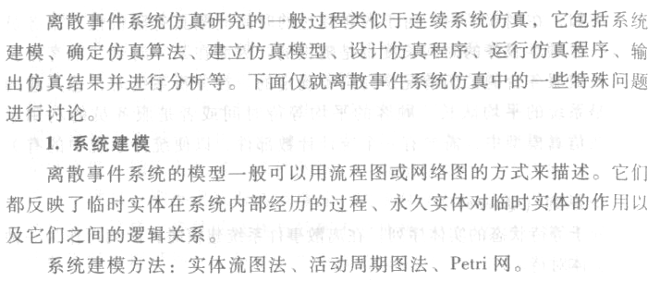
1.6.2 离散事件系统仿真的一般步骤

Slide 54
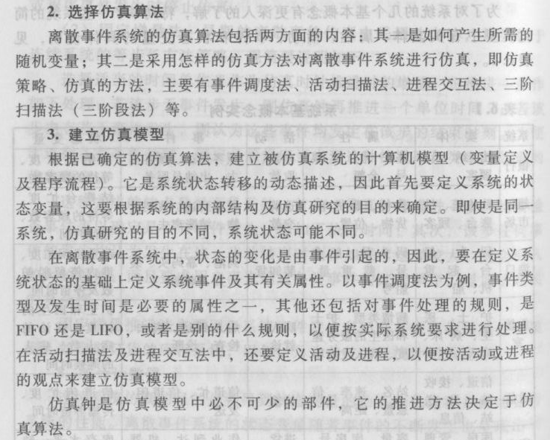

Slide 55
设计仿真程序
仿真程序时模型的实现，可以自己编写或采用仿真语言编程，如GPSS、SLAM、SIMAN
5. 仿真结果分析
由于离散事件系统固有的随机性，每次仿真运行所得到的结果仅仅是随机变量的一次取样，那么仿真结果的可行性如何？如何提高仿真结果的置信度？这些问题在这类系统仿真中占有突出的地位。
离散事件系统的仿真结果分析可分为：终止型仿真（仿真运行长度实现已确定）输出数据的分析、稳态型仿真（仅运行一次，但时间足够长）输出数据的分析和系统方案比较。

